Slide 1
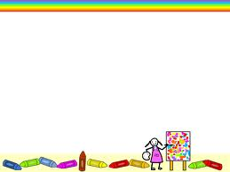
التمهيد

Slide 2
تعليمات اللعبة
عليك الضغط على السمكة كي تتمكن من الدخول إلى اللعبة.
تتكون اللعبة من ثلاثة أسئلة عليك اختيار الإجابة الأكثر منطقية، وذلك تبعًا لما تعلمناه في درس التعبير الكتابي.

Slide 3
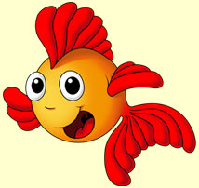
اضغط على السمكة لتتمكن من الدخول على اللعبة

Slide 4
عنوان الدرس هو:
«القط صاحب الجزمة»

